Slide 1







ПОЭТИЧЕСКИЙ ЗВЕЗДОПАД
ПОЭЗИЯЛЫҚ ЖҰЛДЫЗДАР
ШУАҒЫ

Slide 2


Цель: популяризация чтения, воспитание любви к поэзии, помощь в развитии памяти и увеличении словарного запаса.
Задачи: развитие речевых навыков, улучшение навыков ораторства.
Оценочные критерии: артистизм, дикция, выразительность чтения и четкость произношения слов.
Номинации конкурса:
«За артистизм и выразительность исполнения»
«За чистоту произношения»
«За четкость речи»...

Slide 3
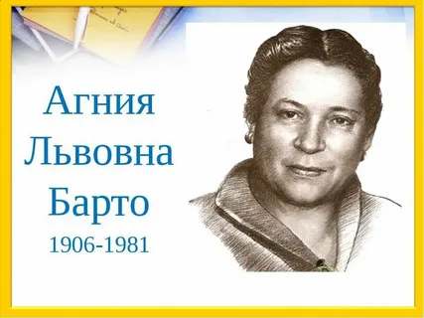
Цикл стихотворений Агнии Барто «Игрушки» — это сборник коротких, легко запоминающихся стихотворений, написанных в 1930-е годы, о повседневных событиях с детскими игрушками и их владельцами. Эти стихи знакомят детей с простыми правилами поведения, учат сочувствию, доброте и уважению к труду, при этом вызывая улыбку и поднимая настроение. Цикл «игрушки» даже маститые литературоведы называют «удачей» Агнии Барто. Именно эти короткие стихотворения принесли автору популярность и вошли в классику детского чтения.
«Игрушки»
120 лет

Slide 4
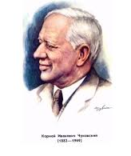
Однажды летом, когда Чуковский был на даче, он забрёл в глушь и провел там 3 часа. Неподалеку в ручейке копались дети и Корней Иванович с удовольствием к ним присоединился. Вместе с детьми Чуковский лепил из глины и грязи человечков и зайцев, бросали в ручеёк шишки и даже ходили дразнить индюка. Домой он возвратился счастливый, отдохнувший, его даже не смутили грязные штаны, об которые дети вытирали руки при лепке. Воодушевлённый Корней принялся за написание сказки, которую он начал писать еще позапрошлым летом. Вдруг в его мыслях появились грязные стаканы, утюги, корыта, блюдца, вилки, которые начали убегать из дома. Чуковский записывал все образы, рифму и звучание на бумагу. Так была написана сказка «Федорино горе», которая учит детей аккуратности, показывает, к чему приводит лень и нежелание содержать свой дом в чистоте.
90 лет
«Федорино горе»

Slide 5
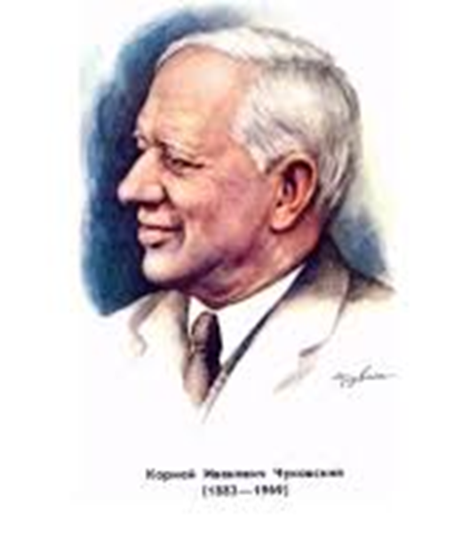
Корней Иванович Чуковский написал сказку в 1926 году. Сказка написана в форме диалога. Главному герою постоянно кто-то звонит и просит помочь. И, конечно же, то ли Доктор Айболит, то ли сам Чуковский никому не отказывает, а всем помогает. Практически все просьбы, кроме последней (спасение бегемота), кажутся взрослому человеку смешными и нелепыми. Но ведь Чуковский писал для детей. В первую очередь, по мнению автора, сказка должна быть интересна и понятна детям. События должны развиваться очень быстро, чтобы маленький читатель (или слушатель) ни в коем случае не заскучал.
«Я три ночи не спал,
Я устал.
Мне бы заснуть,
Отдохнуть…
Но только я лёг —
Звонок!»
Это реальные строчки из жизни самого Чуковского. Он писал сказку не в самый лучший момент своей жизни. Куча навалившихся проблем не давали ему заснуть. И свою проблему он отобразил в сказке «Телефон».
«Телефон»
90 лет

Slide 6
Сказка "Путаница" была написана по заказу и рецепту Мурочки.
Чуковский долго думал, для чего русский и английский народ создают небылицы. Ответ ему помогла найти двухлетняя Мурочка. Однажды она вошла в кабинет отца с очень озорным и в то же время смущенным лицом, которое говорило о том, что она затевает необыкновенную каверзу. Ещё издали она крикнула ему: "Папа, ава – мяу!" - то есть сообщила отцу сенсационную и заведомо неверную весть, что собака, вместо того чтобы лаять, мяукает, !", хотя в свои два года она твёрдо знала, что собака лает, кошка мяукает, а петух кукарекает. Чуковский решил поддержать её игру и сказал: "А петух кричит гав!" Это игра продолжалась достаточно долго и в результате привела к написанию сказки "Путаница".
90 лет
"Путаница"

Slide 7
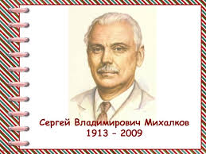
Стихотворение "Фома" Сергея Михалкова не имеет отдельной, широко известной истории создания, так как это одно из его многочисленных произведений для детей, написанное в рамках его обширной поэтической деятельности. Сведений о конкретных обстоятельствах написания или публикации именно этого стихотворения в открытых источниках недостаточно, но оно является частью его поэтического наследия, предназначенного для детей.
Итак, стихотворение "Фома" Сергея Михалков сочинил в 1935 году. Впервые оно было опубликовано в журнале "Пионер", то есть адресован текст школьникам, и сам Фома - тоже школьник). Главный герой этой истории - мальчик по имени Фома - никогда не верит тому, что ему сообщают, и всегда поступает по-своему. По-дурацки. Герой попадает в такое количество смешных ситуаций, как реальных, так и фантастических, что детям читать стихотворение очень смешно.
90 лет
"Фома"

Slide 8

История создания стихотворения Сергея Михалкова "А что у вас?" не раскрывается в доступных источниках, но известно, что это стихотворение, похожее на другие его произведения для детей, рассказывает о важном опыте и развивает воображение.
Стихотворение стало популярным . А также использовано для создания одноименного советского мультфильма. Почти все стихотворение вошло в нашу речь, стало крылатым. Даже самые банальные строки: «Мамы всякие важны, мамы всякие нужны».
90 лет
"А что у вас?"

Slide 9

Сергей Михалков «Дядя Степа».
Эталон справедливости, доброты и чести. Литературный персонаж, который сейчас бы могли назвать культовым, но на самом деле он — любимый. В книгу "Дядя Стёпа" вошли все четыре части знаменитой поэмы Сергея Михалкова о самом главном великане нашей страны Степане Степанове, рассказывающие о подвигах дяди Стёпы, о его работе, о рождении сына… Читая эту поэму, восхищаешься жизнелюбием и смелостью, добротой и отвагой главного героя. Корней Чуковский предрекал Дяде Степе долгую литературную жизнь — и не ошибся.
90 лет
«Дядя Степа»

Slide 10

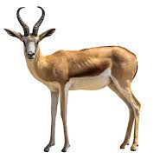
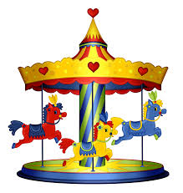
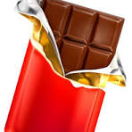
Викторина
Что просили животные в стихотворении - сказке «Телефон»

Slide 11
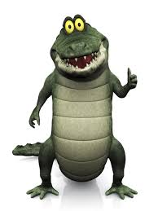
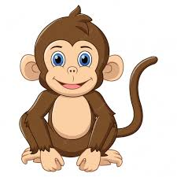
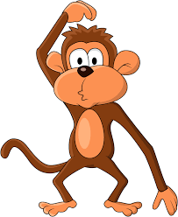

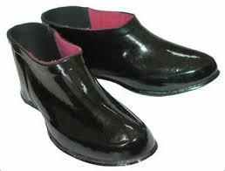
Что просили животные в стихотворении - сказке «Телефон»

Slide 12
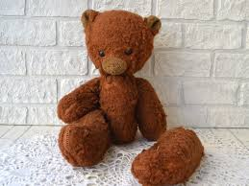
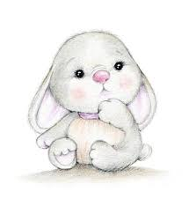
Цикл стихотворений А.Барто «Игрушки»
Кого бросила хозяйка?
Кому оторвали лапу?

Slide 13
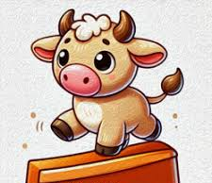
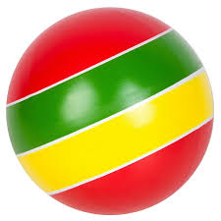
Цикл стихотворений А.Барто «Игрушки»
Что уронила Таня в реку?
Кто шёл по доске, вздыхая?

Slide 14
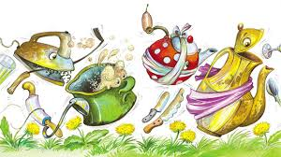
В каком произведении посуда перевоспитала свою хозяйку?
ФЕДОРИНО ГОРЕ

Slide 15
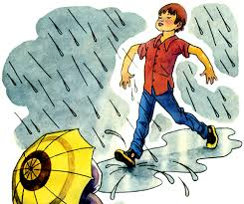

Как называется стихотворение в котором
Свинки замяукали – мяу – мяу,
Кошечки захрюкали - хрю- хрю
Фома
Как звали мальчика, который ничему не верил?

Slide 16
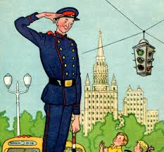
Какое прозвище было у дяди Степы?
Каланча
Назовите фамилию дяди Стёпы
Степанов

Slide 17
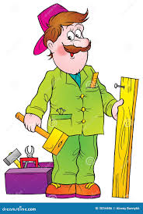
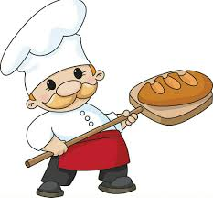
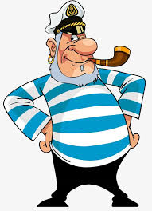
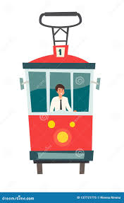


Назовите профессии, которые дети перечисляют в стихотворении «А что у вас?»

